Slide 1
أشكال التكـــــاثر اللاجنسي
ملخص ماتعلمناه اليوم
التكاثر بالخضري
التكاثر بالتبرعم
التكاثر بالإنقسام
الإسفنجيات والهيدرا وبعض الفطريات تتكاثر عن طريق التبرعم , حيث ينمو جزء من جسم
معظم الطلائعيات الوحيدة الخلية والبكتريا تتكاثر عن طريق انقسام الخلية الواحدة إلى خليتين
إحدى طرائق التكاثر اللاجنسي حيث تنمو نباتات جديدة انطلاقاً من الأوراق أو الجذور أوالسيقان

Slide 2
كيف تتم مقارنة التكاثر الجنسي واللاجنسي
التكاثر اللاجنسي | التكاثر الجنسي | وجه المقارنة
1- لا يعتمد الكائن الحي على كائن حي آخر | 1- تعزيز تعدد الأنواع | نوع الافراد كيف تتاثر بالبئة الابناء
2-يمكن أن يعيش في عزلة ويستمر في التكاثر تكون هذه الكائنات مناسبة لبيئتها | 2-الأبناء تكون أكثر ملائمة للتغيرات البيئية من الوالدين
3- الأبناء مطابقين بنفس القدر | 3- الأبناء غير مطابقين لأحد الآباء

Slide 3
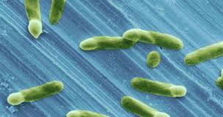
1- الانقسام
تتكاثر البكتريا ووحيدات الخلية بالانقسام
خطوات التكاثر بالإنقسام
1- ينسخ الكائن الحي المادة الوراثية
2- ينقسم الكائن الحي إلى فردين
3- يمتلك كلا الولدين نسخة من المادة الوراثية

Slide 4
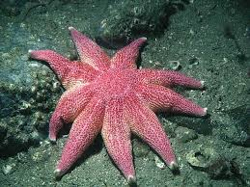
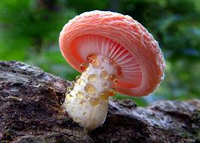
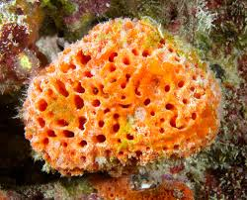
2- التبرعم
تحول جزء صغير من جسم الوالد إلى إصدار صغير وكامل من الوالد.
بعض الفطريات
الكائنات المجوفة
المرجان
الأسفنج

Slide 5
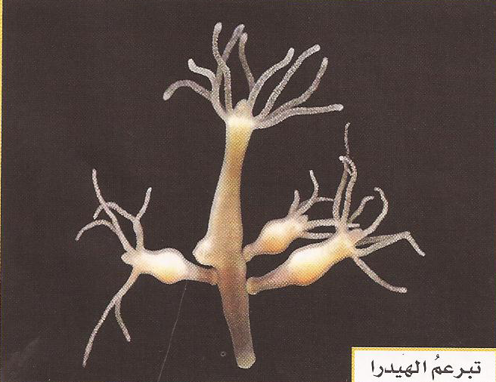
التبرعم
تتكاثر الكائنات المجوفة والإسفنجيات وبعض الفطريات عن طريق التبرعم
خطوات تكون الكائن بتبرعم 1- يتحول جزء صغير من جسم الوالد إصدار صغير وكامل من الوالد
2- ينشق البرعم من الكائن الوالد ويستمر في النمو
3- في بعض الكائنات يظل البرعم معلق بالوالد

Slide 6
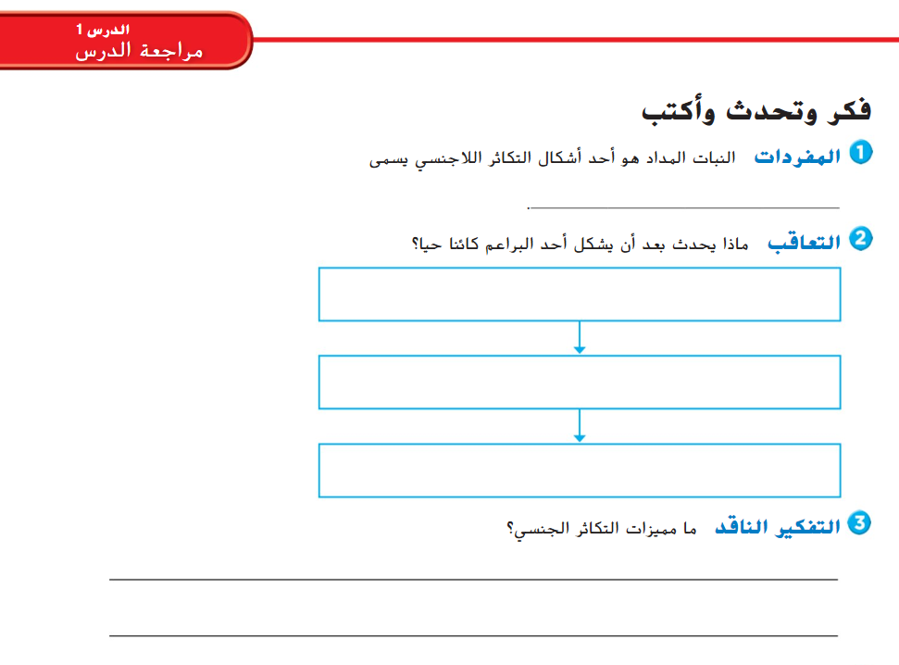
التكاثر الخضري
ينمو البرعم الصغير على الأم
ينفصل البرعم
تقويم بنائي:
ينمو البرعم بعيدا عن الأم
ينتج صفات جديدة تكون أكثر ملائمة للتغيرات في البيئة

Slide 7
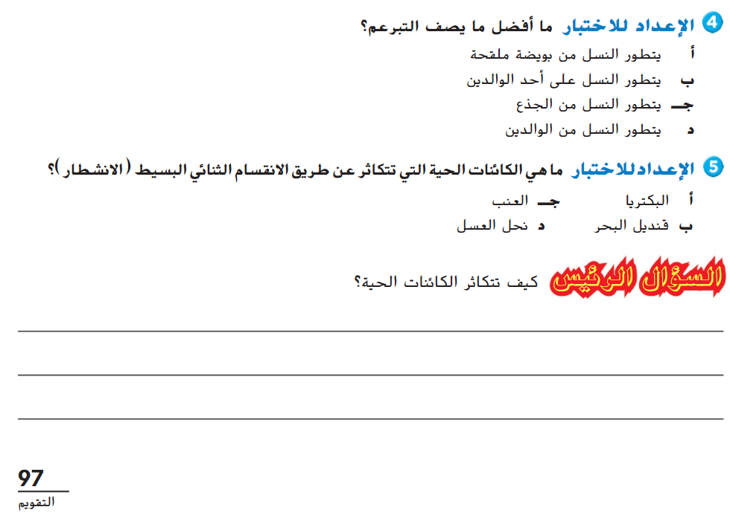
تقويم بنائي:
التبرعم و الانقسام من أنواع التكاثر اللاجنسي الذي يحتاج لوالد واحد فقط
أما التكاثر الجنسي تندمج خلية ذكرية (أب) مع خلية أنثوية (أم)

